Slide 1





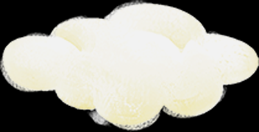






Toán 4
Luyện tập
(trang 151)

Slide 2



KHỞI ĐỘNG

Slide 3


1. Vẽ sơ đồ đoạn thẳng.
2. Tìm hiệu số phần bằng nhau.
3. Tìm số bé
4. Tìm số lớn.
Muốn tìm hai số khi biết hiệu và tỉ số của hai số đó ta làm theo các bước nào?

Slide 4
Luyện
Tập

Slide 5



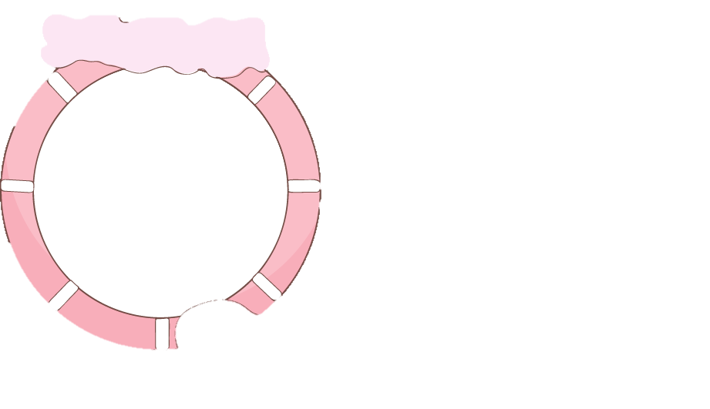

VUI HỌC
VUI HỌC
CÙNG NUNU
CÙNG NUNU

Slide 6

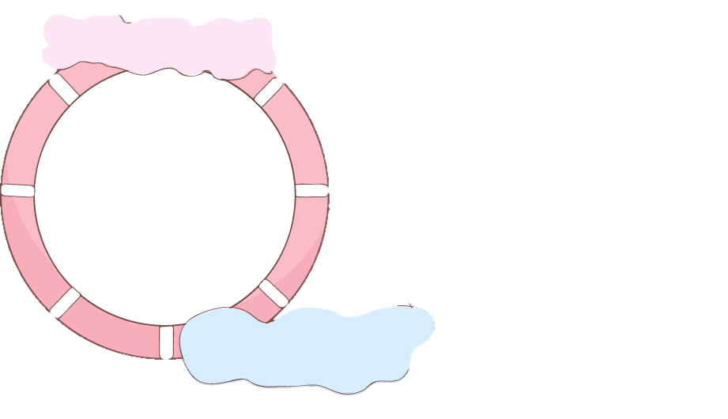
Bài 1: Hiệu của hai số là 30. Số thứ nhất gấp 3 lần số thứ hai. Tìm hai số đó.
Ta có sơ đồ:
?
Số thứ nhất:
Số thứ hai :
30
?

Slide 7


Bài 1: Hiệu của hai số là 30. Số thứ nhất gấp 3 lần số thứ hai. Tìm hai số đó.
?
Số thứ nhất:
?
Số thứ hai :
30
Bài giải
Hiệu số phần bằng nhau là:
3 – 1 = 2 ( phần)
Số thứ nhất là: 30: 2 x 3 = 45
Số thứ hai là: 45 – 30 = 15
Đáp số: Số thứ nhất 45
Số thứ hai 15

Slide 8


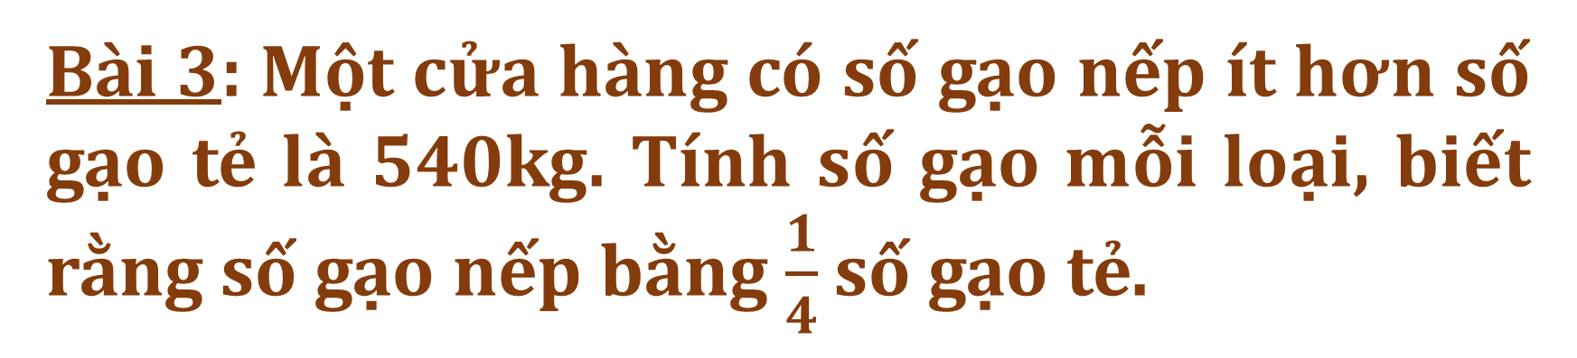
Bài 3: Một cửa hàng có số gạo nếp ít hơn số gạo tẻ là 540kg. Tính số gạo mỗi loại, biết rằng số gạo nếp bằng $\frac{1}{4}$ số gạo tẻ.
Ta có sơ đồ:
?
Gạo nếp:
540 kg
Gạo tẻ :
?

Slide 9


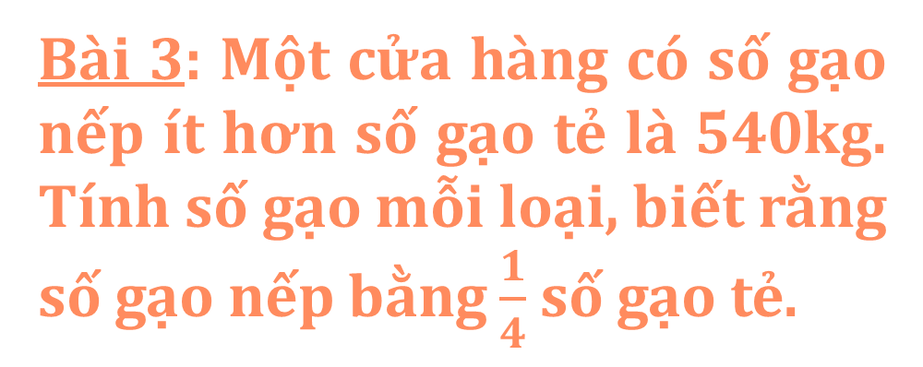
Bài giải
Hiệu số phần bằng nhau là:
4 -1=3 ( phần)
Số gạo nếp là:
540:3x1= 180 (kg)
Số gạo tẻ là:
180 + 540= 720(kg)
Đáp số: Gạo nếp: 180 kg
Gạo tẻ : 720kg
Bài 3: Một cửa hàng có số gạo nếp ít hơn số gạo tẻ là 540kg. Tính số gạo mỗi loại, biết rằng số gạo nếp bằng $\frac{1}{4}$ số gạo tẻ.
Ta có sơ đồ:
?
540 kg
Gạo nếp:
Gạo tẻ:
?

Slide 10

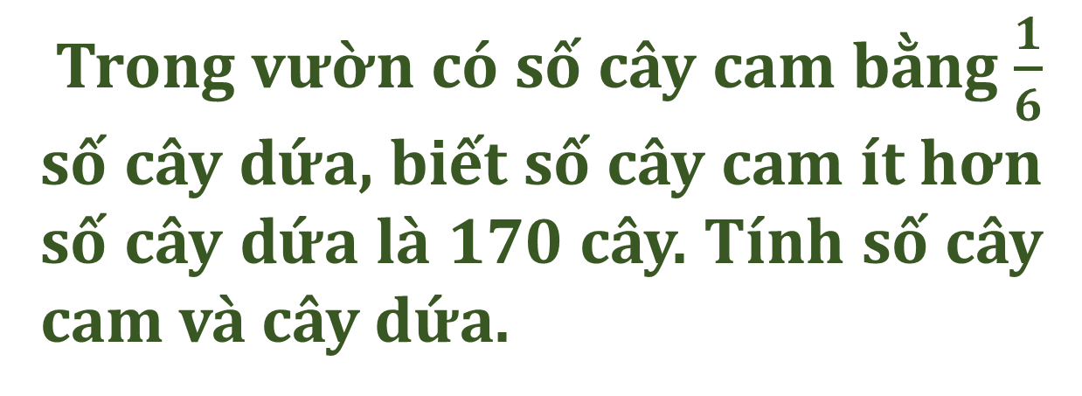
4. Nêu bài toán rồi giải theo sơ đồ sau:
Số cây cam:
170 cây
Số cây dứa:
Trong vườn có số cây cam bằng $\frac{1}{6}$ số cây dứa, biết số cây cam ít hơn số cây dứa là 170 cây. Tính số cây cam và cây dứa.

Slide 11



Đi tìm đáp án
Hiệu số phần bằng nhau là :
5 phần
3 phần
4 phần
Số cây cam trong vườn là:
33 cây
34 cây
35 cây
Số cây dứa trong vườn là:
204 cây
205 cây
206 cây

Slide 12
Bài giải
Hiệu số phần bằng nhau là :
6 – 1 = 5 (phần)
Số cây cam là :
170 : 5 = 34 (cây)
Số cây dứa là:
34 + 170 = 204 (cây)
Đáp số: Cam: 34 cây
Dứa: 204 cây

Slide 13




Chúc các em học tốt

